Slide 1
Итоги работы
Разработка архитектуры

Slide 2
Наша команда
01
02
03
04
05
06
Developer
Developer
Developer
Developer
Product Owner
Scrum Master
Ромов Даниил
Ивличев Дмитрий
Колбасин Федор
Дадочкина Анастасия
Эренценова Алина
Скоробогатов Николай

Slide 3

Тема проекта
Система управления виртуальной очередью
Проблема:
В сервисных точках клиенты тратят время на ожидание в живой очереди, а операторы операторы не имеют инструментов для прогнозирования и управления потоком.
Решение:
Веб-приложение, позволяющее записаться в очередь удалённо, отслеживать свой номер в реальном времени и получать уведомления о приближении очереди.
Цель:
Спроектировать и реализовать систему для управления виртуальной очередью, обеспечивающее удобную запись, отслеживание статуса и оптимизацию потока клиентов

Slide 4
Роли пользователей системы
Заинтересованные стороны. Кто и как будет работать с приложением.
Актор / Роль | Описание
Клиент очереди | Основной потребитель услуги
Исполнитель услуги | Работает только с вызванным клиентом. Видит всю очередь и информацию о текущем клиенте, подтверждает завершение обслуживания. Для получения следующего клиента должен подтвердить готовность к обслуживанию. В одной очереди их может быть несколько
Оператор | Управляет текущим состоянием существующей очереди, не обязательно обслуживает. Может вызывать к исполнителям, перемещать и удалять любого клиента в очереди. В одной очереди их может быть несколько
Администратор | Управляет конфигурацией очереди. Инициализирует новую очередь, настраивает её поведение, закрывает сессию очереди. Назначает Операторов и Исполнителей
Неавторизованный клиент | Клиент, который изъявил желание встать в очередь
Наблюдатель очереди | Только чтение, не может менять данные и не имеет места в очереди

Slide 5
Функциональные требования
Выделенные категории требований
Требования к работе с клиентами
Требования к работе с приоритетными клиентами
Требования к клиентскому интерфейсу
Требования к исполнителю услуги
Требования к оператору
Требования к администрированию системы
Требования к наблюдателю очереди
Требования к данным и истории журнала
Требования к уведомлениям
Требования к обработке ошибок
Требования к доступу к системе
Требования к режимам распределения клиентов

Slide 6
Нефункциональные требования
Часть требований, имеющих наибольшую важность
Производительность
• Время отклика системы при обновлении статуса очереди не должно превышать 3 секунд
Безопасность
• Все пароли пользователей должны храниться в БД в хешированном виде
• Передача данных должна осуществляться по защищенному протоколу HTTPS
• Система должна предотвращать базовые веб-уязвимости (SQL Injection, XSS)
Надёжность
• БД должна дополнительно валидировать вводимые в неё данные
Масштабируемость
• Архитектура должна позволять действовать нескольким Исполнителям услуг и Операторам для одной очереди без конфликтов
Удобство использования
• Процесс обслуживания клиента должен занимать не более 2 кликов

Slide 7
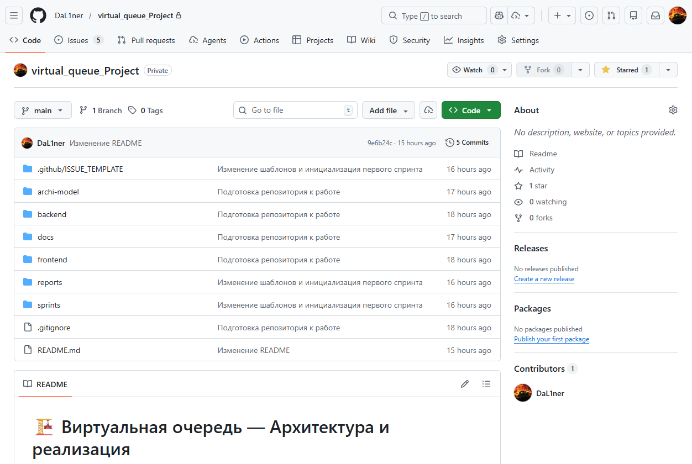
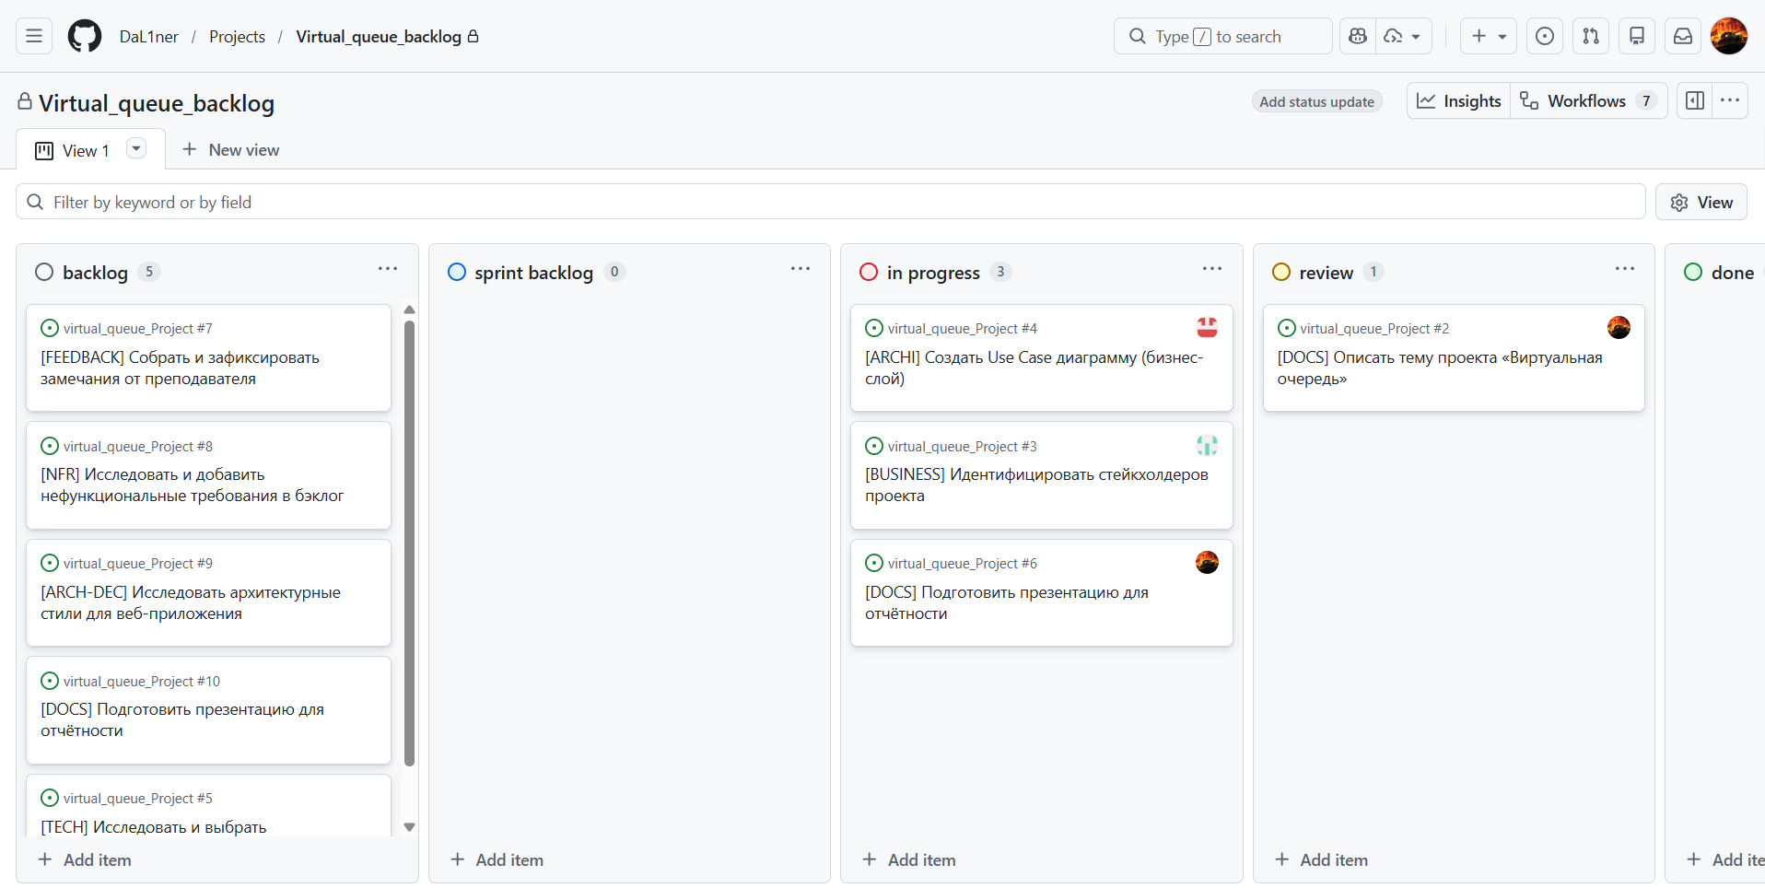
Организация работы
Github Repository
Для совместной работы и хранения материалов
Github Projects
Для составления бэклога и организации выполнения задач

Slide 8

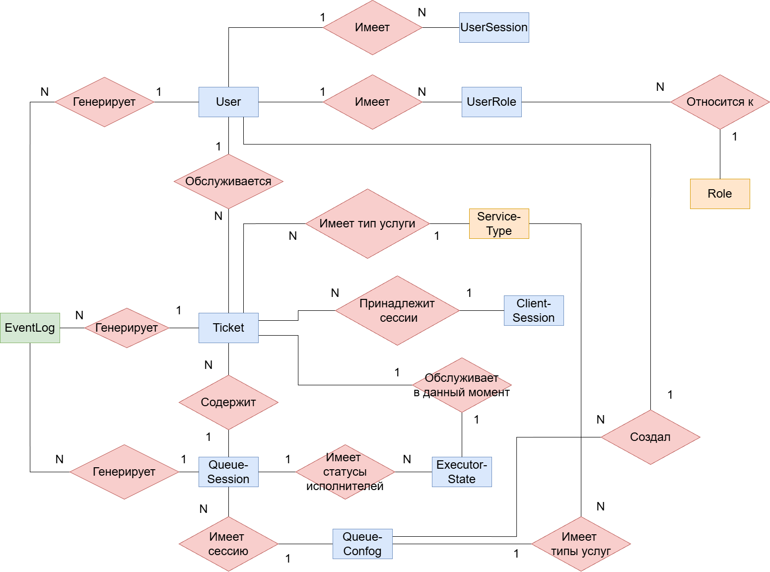
Концептуальная модель данных
В нотации Чена

Slide 9
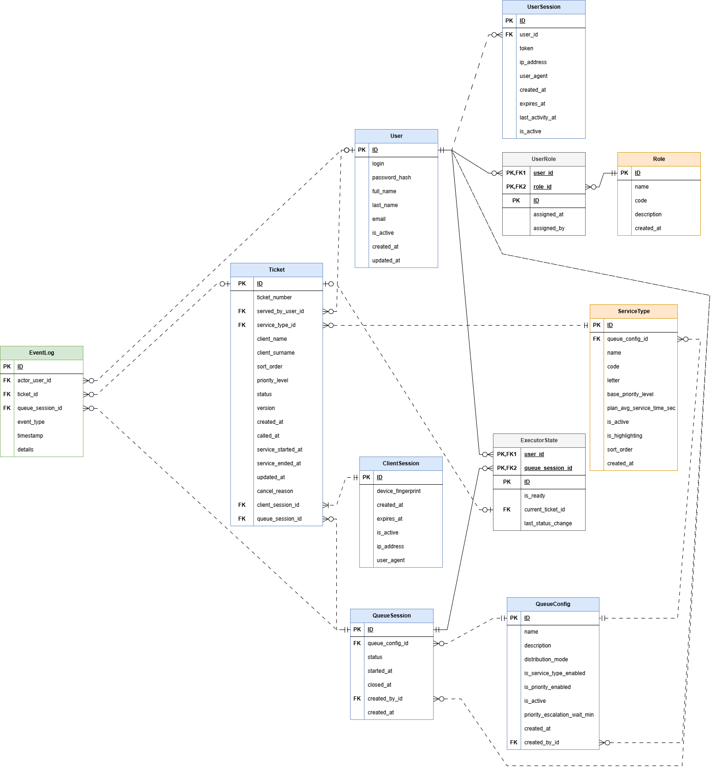
Логическая модель данных
В нотации Мартина

Slide 10
Бизнес-правила и ограничения
Выделенные категории правил
Управление позицией в очереди (вычисление позиций в очереди)
Добавление позиций в очереди (добавление новых позиций в очереди)
Приоритетность (вычисление приоритетности)
Статусы талона
Конкурентный доступ (способ разрешения проблем с доступом)
Ограничения по сессии клиента
Расчёт времени ожидания (правила расчёта)
Стратегия генерации номеров талонов
Безопасность данных

Slide 11
Архитектура
Компонентная архитектура с супер-тонким клиентом
Клиент-сервер
Браузер (клиент) инициирует запросы, бэкенд (сервер) отвечает
Компоненты
Код backend разделён на компоненты с чёткими интерфейсами и ограниченной зоной ответственности

Slide 12
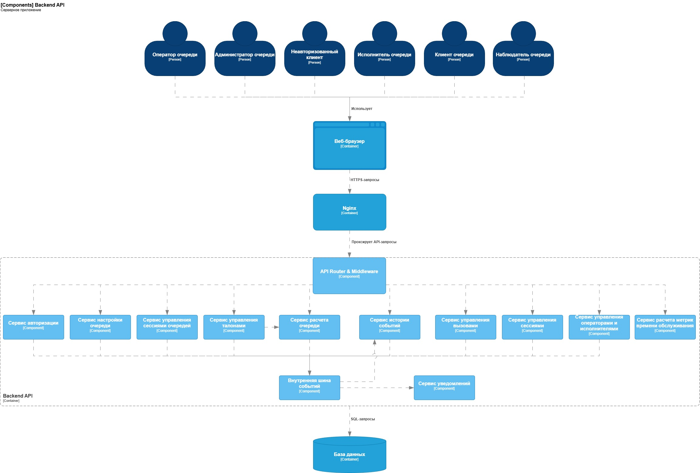
Выделенные компоненты
Диаграмма компонентов C4

Slide 13
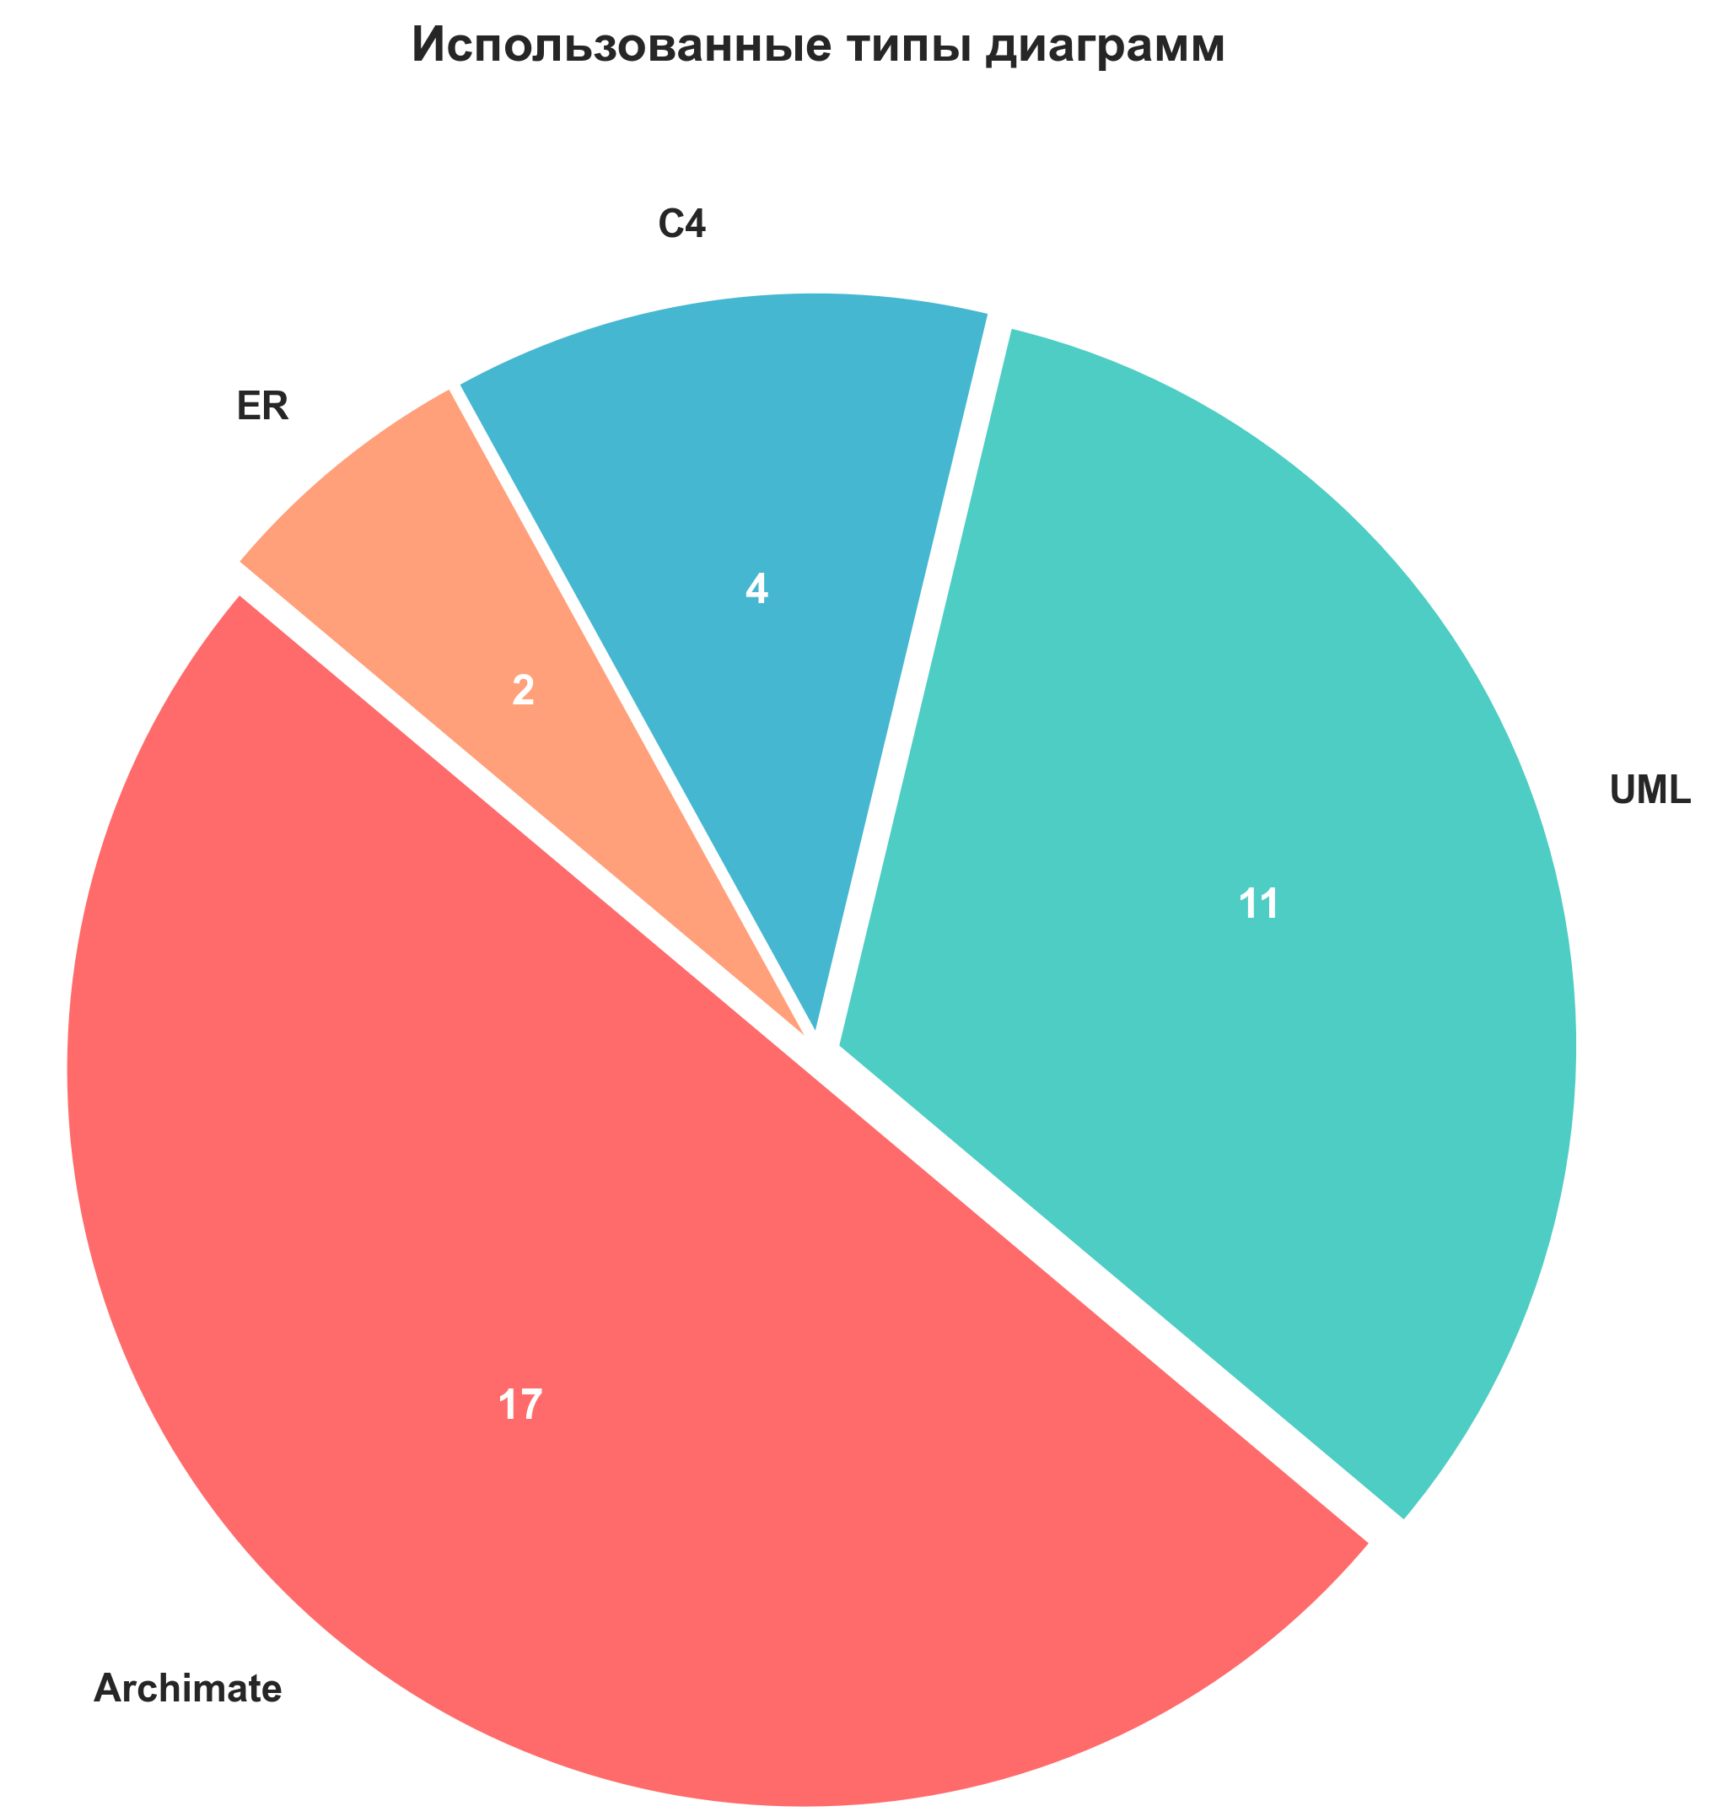
Архитектура
Всего: 34

Slide 14
Словарь терминов проекта
Содержание
1. Роли и участники
2. Бизнес-процессы и сценарии
3. Сущности и хранимые данные
4. Статусы, состояния и режимы
4.1. Статусы талона
4.2. Статусы сессии очереди
4.3. Состояния исполнителя
4.4. Режимы управления
5. Мониторинг и показатели
6. Компоненты (сервисы)
7. Технологическая архитектура и инфраструктура
8. Журналирование и системные события
9. Ключевые проектные и технические понятия
10. Нефункциональные требования (NFR)
11. Архитектурные стили

Slide 15
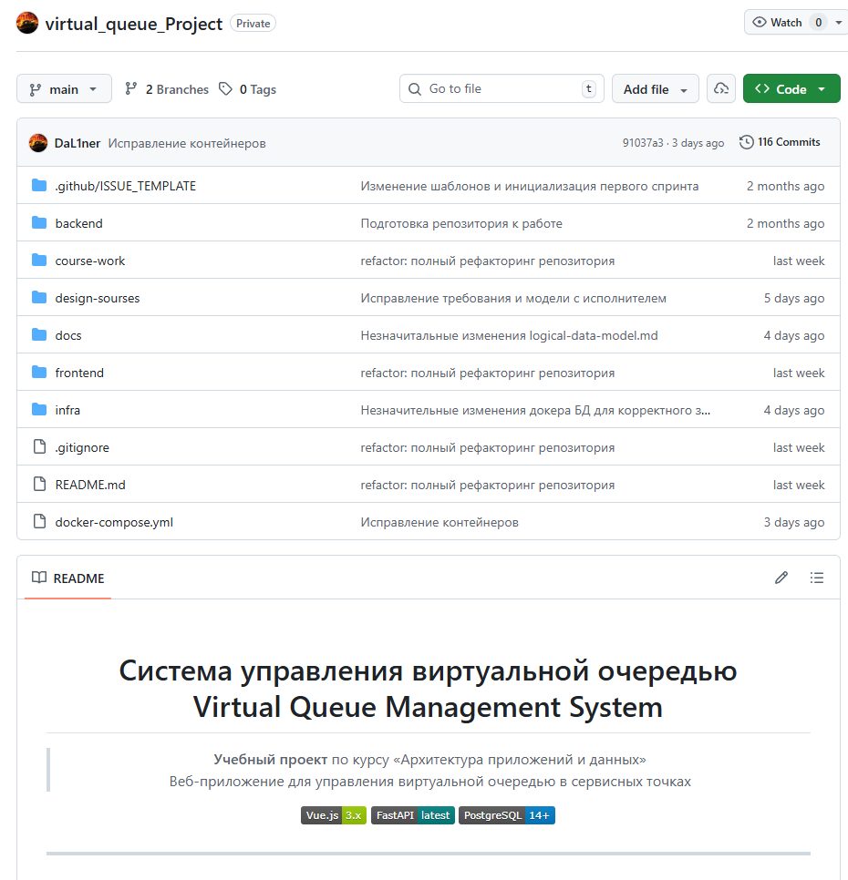
Рефакторинг репозитория
Github Repository
Репозиторий разделён на 3 логические части:
• Организация спринтов
• Документация
• Код
Документация организована в соответствии с фреймворком Diátaxis

Slide 16






Выбор технологического стека
Vue.js
.NET
Frontend
Backend
Bootstrap
PostgreSQL
Styles
Database
Nginx
Docker
Web Server
Containerization

Slide 17
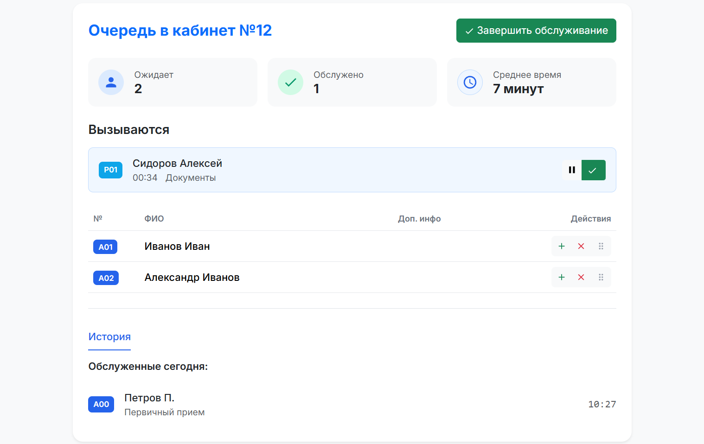
Прототип интерфейса оператора
Сочетает возможности исполнителя очереди и оператора

Slide 18
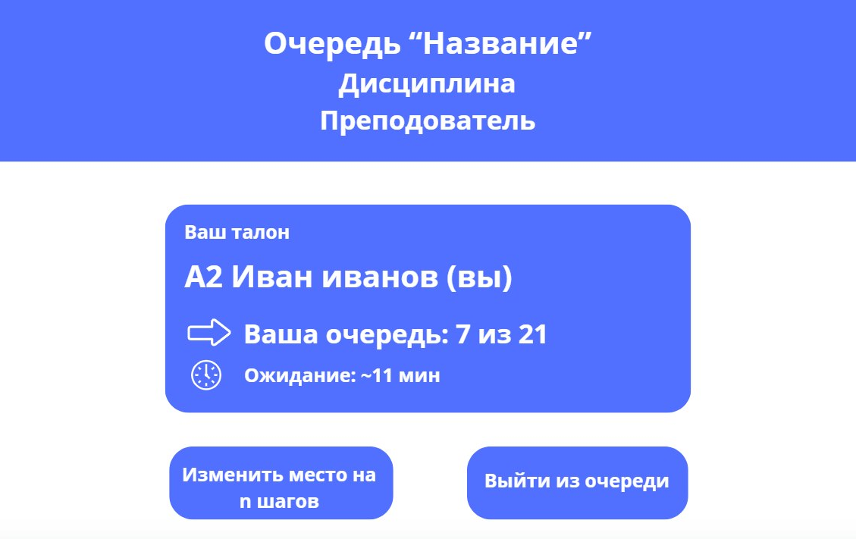
Прототип интерфейса клиента
Видит информацию о своём местоположении в очереди, число клиентов и среднее время ожидания. Может сдвигаться в сторону конца очереди на N шагов

Slide 19
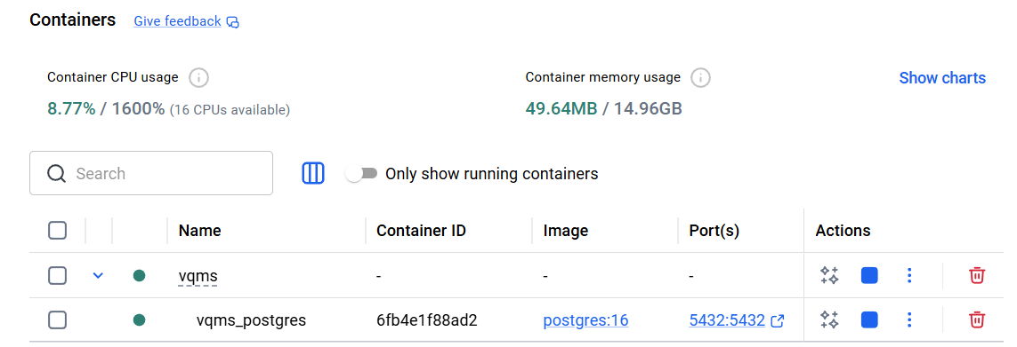
Развёртывание БД
Развёртывание в
Добавление таблиц
Запущен Docker контейнер в составе мульти-контейнерной системы, содержащий образ СУБД PostgreSQL
При помощи инструмента Docker Compose в PostgreSQL передан DDL-скрипт инициализации таблиц на основе модели данных

Slide 20

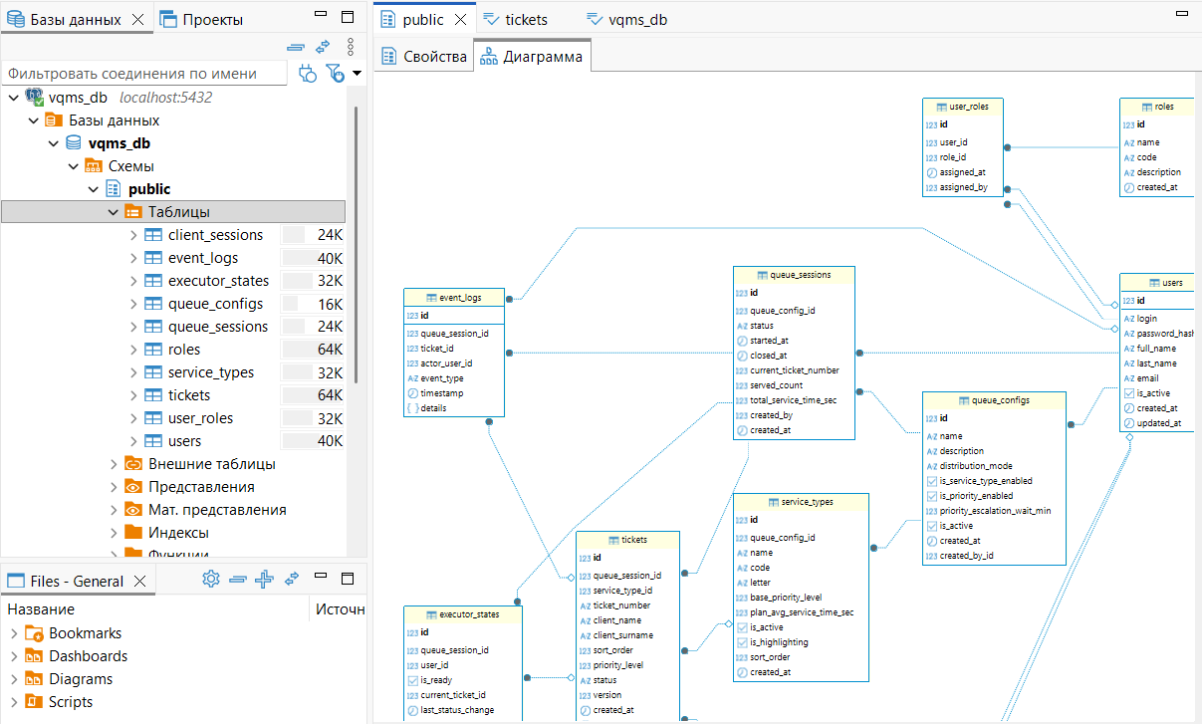
Развёртывание БД
Подключение к БД через DBeaver
Для подключения с целью проверки БД был выбрал универсальный графический клиент для работы с базами данных DBeaver

Slide 21

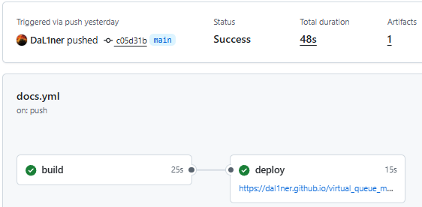
Документация
Реализация
Github Actions
Настроен простой CI/CD-пайплайн автоматической сборки документации с использованием .
При коммите изменений система сама собирает актуальную документацию API и md-файлы в одном месте и публикует на веб-страницу.

Slide 22
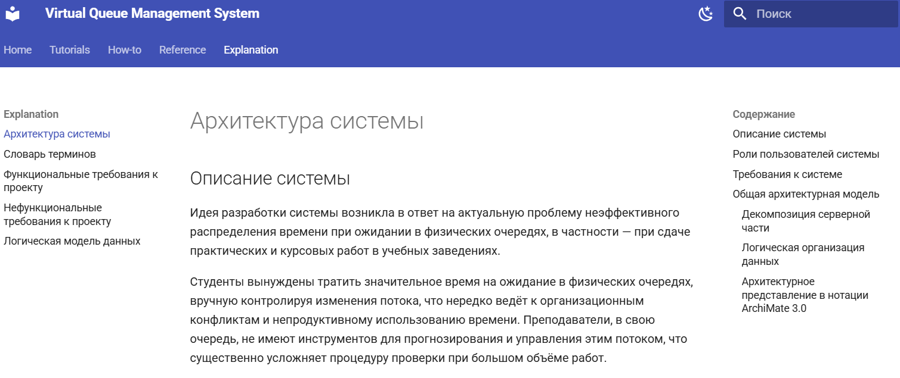
Документация
Реализация
Github Pages
Полученная страница публикуется на открытой веб-странице, уже содержащей все необходимые элементы для удобной навигации

Slide 23



Перспективы развития
Архитектура
Переход к микросервисной архитектуре
Ключевые функции выделятся в независимые сервисы с изолированными хранилищами данных, а взаимодействие между ними организуется преимущественно асинхронно через брокер сообщений. Такой подход обеспечит слабую связанность компонентов и устойчивость к сбоям, оставив синхронные вызовы только для критичных операций.
Интеграция с внешним сервисом авторизации клиентов
Интеграция с существующими системами идентификации образовательного учреждения позволит повысить удобство использования и снизить операционные затраты на управление учётными записями.
Продвинутая аналитика и прогнозирование на основе моделей машинного обучения
Для интеллектуальной поддержки принятия решений в систему добавляется сервис аналитики, читающий события из брокера сообщений без блокировки основных транзакций. Регрессионные модели на основе исторических данных будут динамически прогнозировать время ожидания, а модели классификации оптимизируют приоритизацию и автоматический вызов.

Slide 24
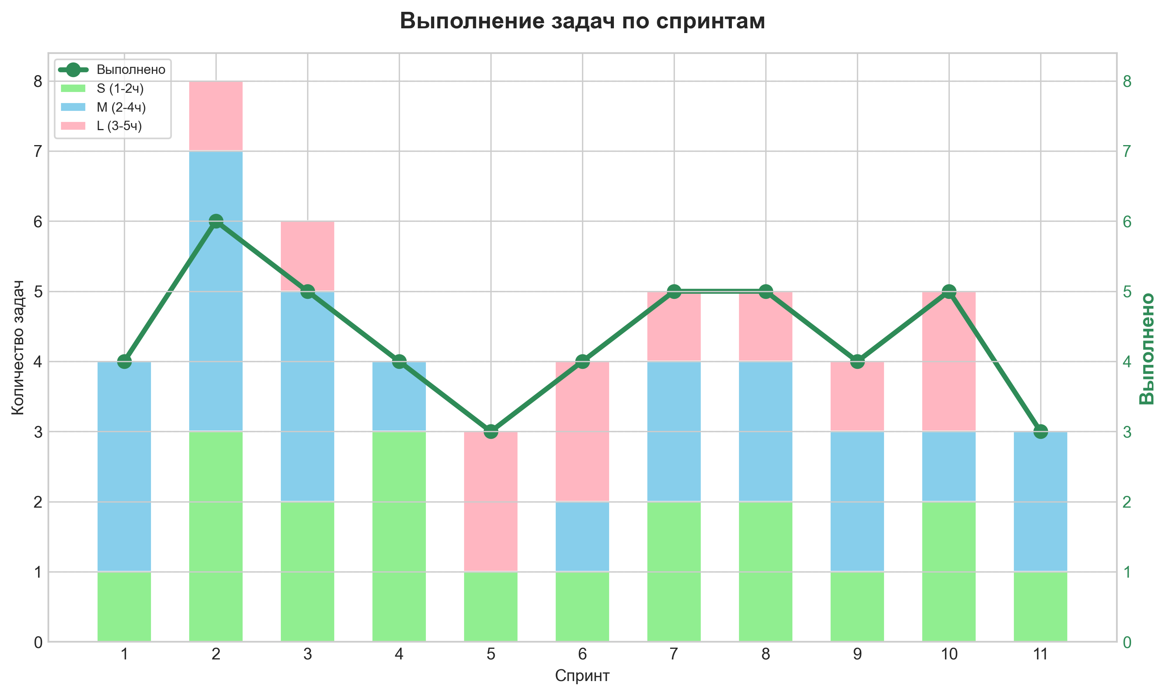
Итоги спринтов

Slide 25
Практические выводы
Разработка архитектуры
• Перед непосредственным началом разработки архитектуры необходимо проработать модель данных
• К каждой диаграмме архитектуры необходимо сразу писать текстовое пояснение в документации
• Словарь терминов необходимо составлять сразу после начала разработки архитектуры и дополнять в процессе работы
• Выбор технологического стека необходимо производить после завершения разработки архитектуры
• Для перехода к разработке кода веб-приложения необходимо разработать документацию REST API и DTO
• Выбор между WebSocket и Polling, и места их применения необходимо производить на этапе разработки архитектуры

Slide 26
Ретроспектива
Плюсы
Минусы
Выполнено 46 задач. Из них 43 – в срок
Проведено 3 дополнительные встречи с преподавателем
Было большое количество мини собраний
Получен уникальный, полезный опыт работы в команде
Неравномерное распределение числа задач по участникам команды
Сложности с декомпозицей больших задач на более мелкие
Недостаточное число больших общих собраний команды
До окончания курсовой не успели перейти к разработке кода

Slide 27
Спасибо за внимание!
Замечания и вопросы?

